Slide 1

PHÒNG GD&ĐT HUYỆN ỨNG HÒA
TRƯỜNG TH ĐỘI BÌNH
HOẠT ĐỘNG TRẢI NGHIỆM
LỚP 4D
GIÁO VIÊN: HOÀNG THỊ LINH

Slide 2





Slide 3



Trò chơi:
Chúng tôi muốn…

Slide 4




Tuần 10:
Tiết 2: Giữ gìn trường lớp xanh, sạch, đẹp

Slide 5


Slide 6

Hoạt động 1: Những việc cần thực hiện để giữ gìn trường học xanh, sạch, đẹp.

Slide 7

Thảo luận theo tổ về những việc cần thực hiện để giữ gìn trường học xanh, sạch, đẹp.
Gợi ý:
Em thấy khu vực nào cần được chăm sóc, sửa chữa, vệ sinh?
Để thay đổi những khu vực đó, tổ em cần làm gì?

Slide 8




Slide 9
Những việc cần thực hiện để giữ gìn trường học xanh, sạch đẹp:
Trồng và chăm sóc cây, hoa
Trang trí các khu vực trường, lớp
Giữ gìn vệ sinh
...

Slide 10

Em đã làm được những việc gì để giúp trường, lớp chúng ta sạch, đẹp hơn?
Mỗi công việc các em có thể làm, dù nhỏ nhưng cũng sẽ góp phần giúp trường lớp chúng ta đẹp hơn.

Slide 11
Hoạt động 2: Xây dựng kế hoạch và phân công nhiệm vụ cụ thể cho từng thành viên.

Slide 12
Thảo luận tổ để lựa chọn một công việc vừa chia sẻ và chia sẻ ý tưởng về cách xây dựng kế hoạch.
Gợi ý:
+ Tổ em dự kiến thực hiện hoạt động gì?
+ Để thực hiện hoạt động ấy, cần làm những công việc cụ thể nào?
+ Ai đảm nhận những công việc đó?
+ Các em sẽ thực hiện phần việc được phân công khi nào?

Slide 13

Gợi ý:

Slide 14




Để lập được kế hoạch ta cần đảm bảo những nội dung sau:
Thời gian thực hiện công việc.
Số thứ tự công việc.
Nội dung công việc.
Phân công nhiệm vụ.

Slide 15
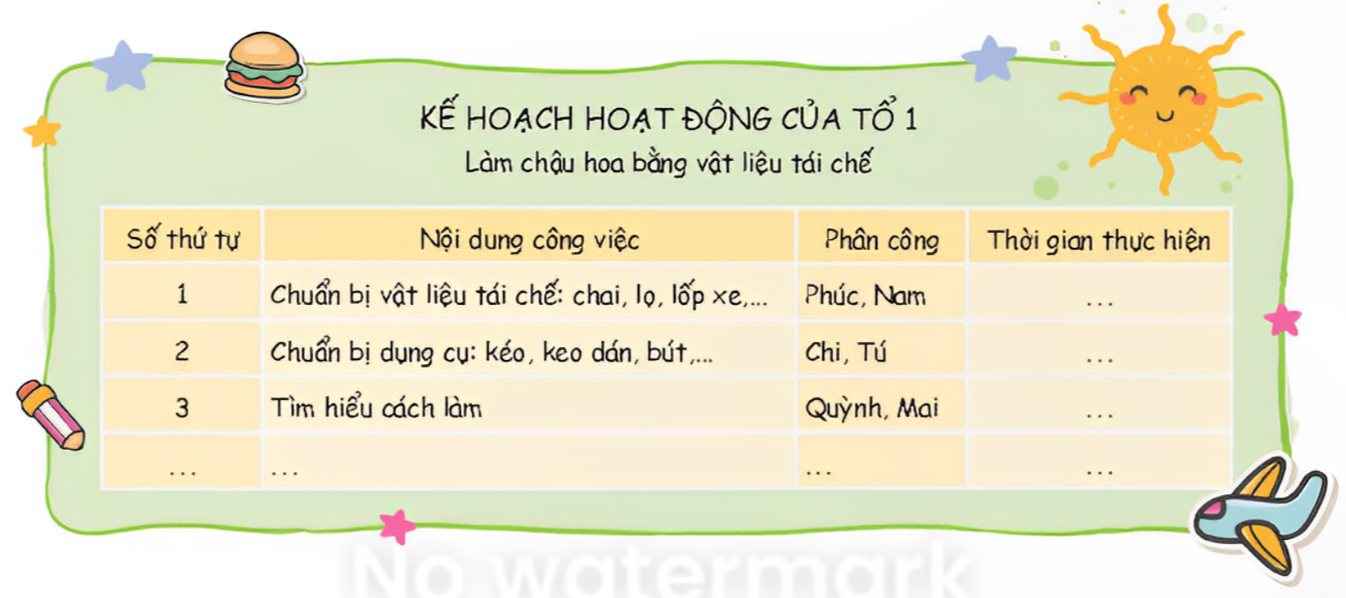
Gợi ý:

Slide 16


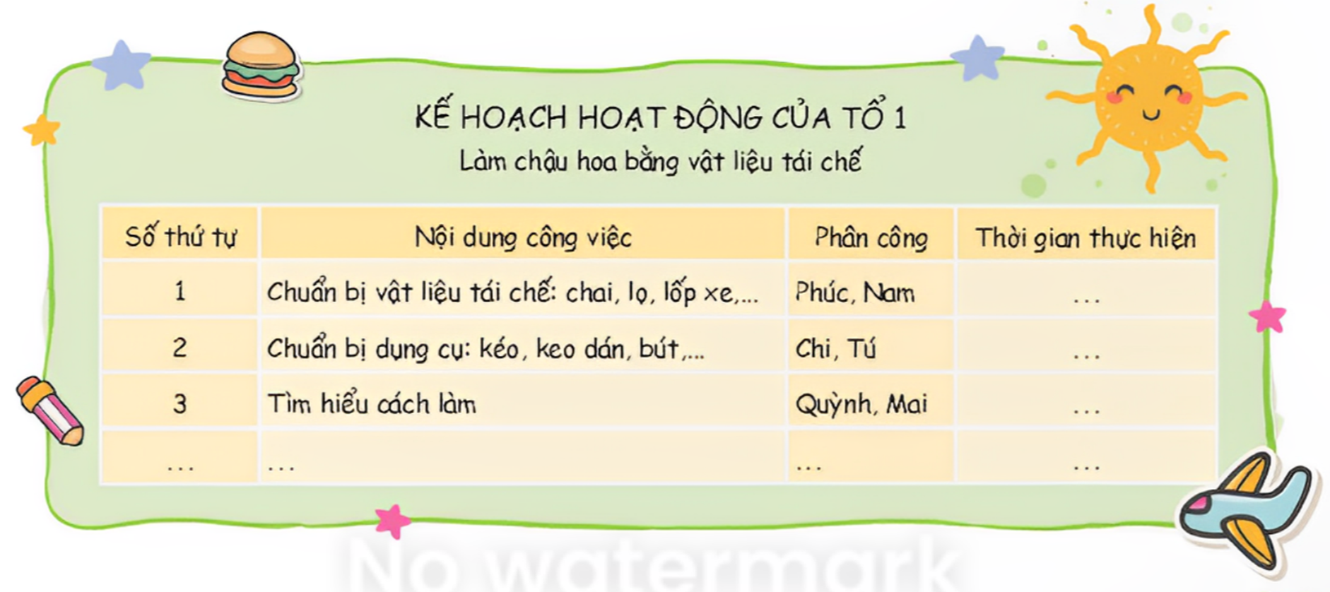
Xây dựng kế hoạch và phân công nhiệm vụ cụ thể cho từ thành viên trong tổ

Slide 17

Các nhóm cùng nhau chia sẻ kế hoạch của mình trước lớp và lắng nghe góp ý của cả lớp để hoàn thiện kế hoạch này

Slide 18



Việc xây dựng kế hoạch hoạt động cụ thể sẽ giúp chúng ta làm việc hiệu quả hơn để đạt được mục tiêu. Bởi việc làm có kế hoạch trước sẽ giúp ta biết được những việc cần làm và tập trung vào chúng nhiều hơn.

Slide 19
Hoạt động 3:
Cam kết hành động

Slide 20


Slide 21








